Slide 1



Ein freier, webbasierter Leitfaden
zum Wissensmanagement von
Diagnostik und Therapie bei infektiologischen
Krankheitsbildern.
AG Digitale Infektiologie
Deutsche Gesellschaft für Infektiologie e.V.

Slide 2
Leitgedanken
Zielgruppe
  Alle Ärztinnen und Ärzte, die Antibiotika verschreiben. Aufgrund der Historie des Projektes sowie des Mitgliedergefüges innerhalb der DGI liegt in der ersten Auflage ein Schwerpunkt auf dem stationären Sektor. Beiträge zum ambulanten Sektor sind jedoch willkommen und das ambulante Setting sollte in den Kapiteln bereits bestmöglich berücksichtigt werden
Open Access
Prägnanz
Neutralität
Wissenschaftlichkeit
Kollaboration

Slide 3
Infektiopedia = Antiinfektivaleitfaden der DGI
Ca. 25 Kapitel zur Standardtherapie der häufigsten antibiotisch behandelten Infektionen (Ausbau über die Zeit)
Frei zugänglich unter http://infektiopedia.de
Redaktion und Autor:innen durch Expert:innen aus der DGI
Super einfach zu verstehen
  Nachvollziehbarer Aufbau -> Übersichtlich
  Konsistent über nahezu alle Kapitel hinweg
Sehr schnelles Finden von Inhalten / schnelles Navigieren
Erweiterbarkeit für krankenhaus-interne Leitlinien

Slide 4
Redaktionsstruktur
Autor:in
Redakteur:in
Autor:in
Autor:in
Autor:in
Zentralredaktion
Gesamtredaktion
Redakteur:in
Autor:in
Autor:in
Autor:in
Redakteur:in
Autor:in
Zentralredaktion:
Christoph Lübbert, Janne Vehreschild, Melissa Beste, Sandra Fuhrmann, Yuki Brinker
Autor:in

Slide 5
Redaktionsleitung
Entscheidet in Konfliktfällen
Wählt Kapitelredakteur:innen aus
Steuert und vertritt das Projekt
Berichtet an Vorstand der DGI
Berät sich mit anderen Sektionen (ABS!)
Löst Konflikte in Kapitelredaktionen
Prüft Beschwerden
Redakteur:in
Verantwortlich für Erstellung und Pflege eines designierten Kapitels
Benennt weitere Autor:innen für die Kapitel
Kann sich von einer/einem benannter/-m Autor:in vertreten lassen.
Inhaltliche Prüfung der Kapitel
Zentralredaktion
Prüft Fortschritt der Redaktionsarbeit
Veröffentlicht fertige Kapitel
Prüft regelmäßig die Aktualität aller Beiträge
Sammelt Kritik und Kommentare von Nutzer:innen
Vermittelt zwischen Kapitelredaktionen und Redaktionsleitung
Autor:in
Recherchiert und schreibt Kapitelabschnitte
Inhaltliche Prüfung der verfassten Kapitelabschnitte

Slide 6

Timeline Stand 03/2022
infektiopedia Werbung
Akademie der DGI
Weitere FG wie DGIM
Kongresse wie jUNITE
Verschönerung Layout Homepage
Artikel im Ärzteblatt
App Erstellung
Gesamtredaktions-sitzung 03/2022
Fertigstellung fehlender Kapitel, v.a. Blutstrominfektionen
Zusammenarbeit mit anderen FG wie DGHM, DGIM, DIVI, DGAI

Slide 7
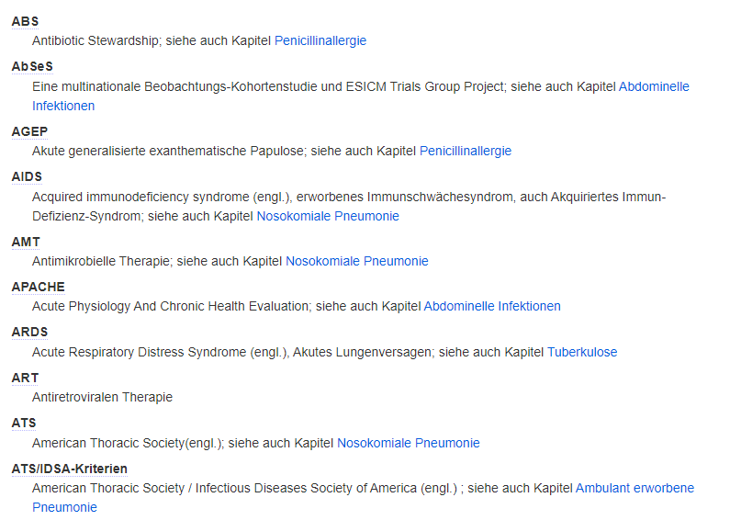
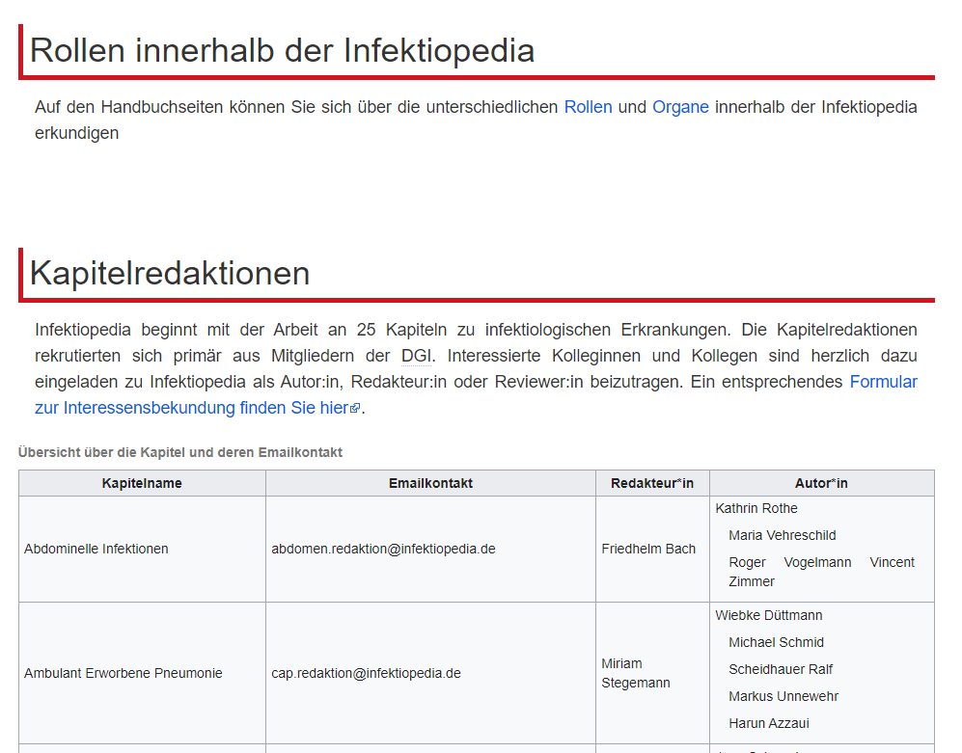
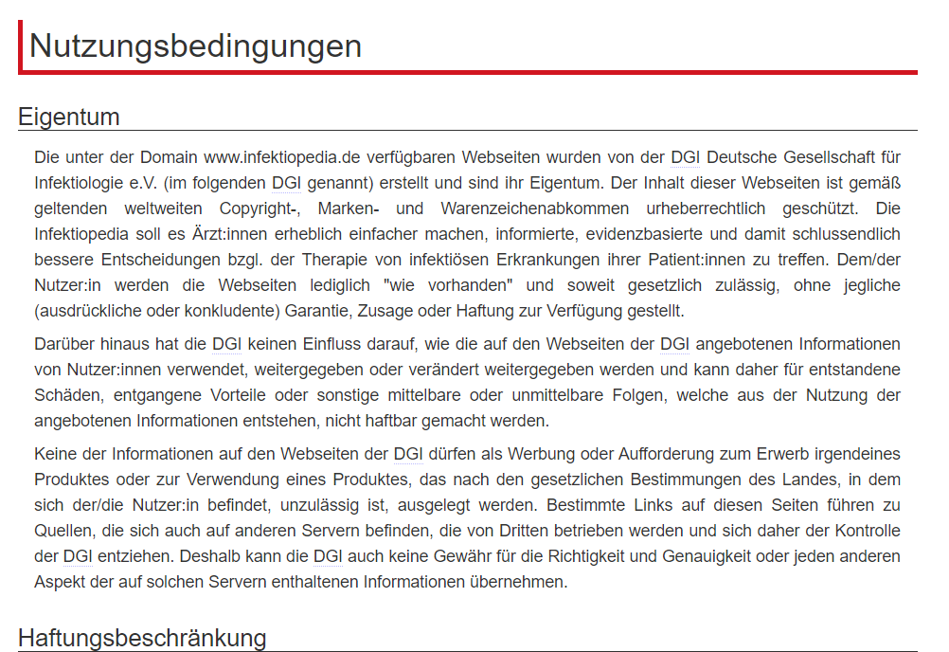
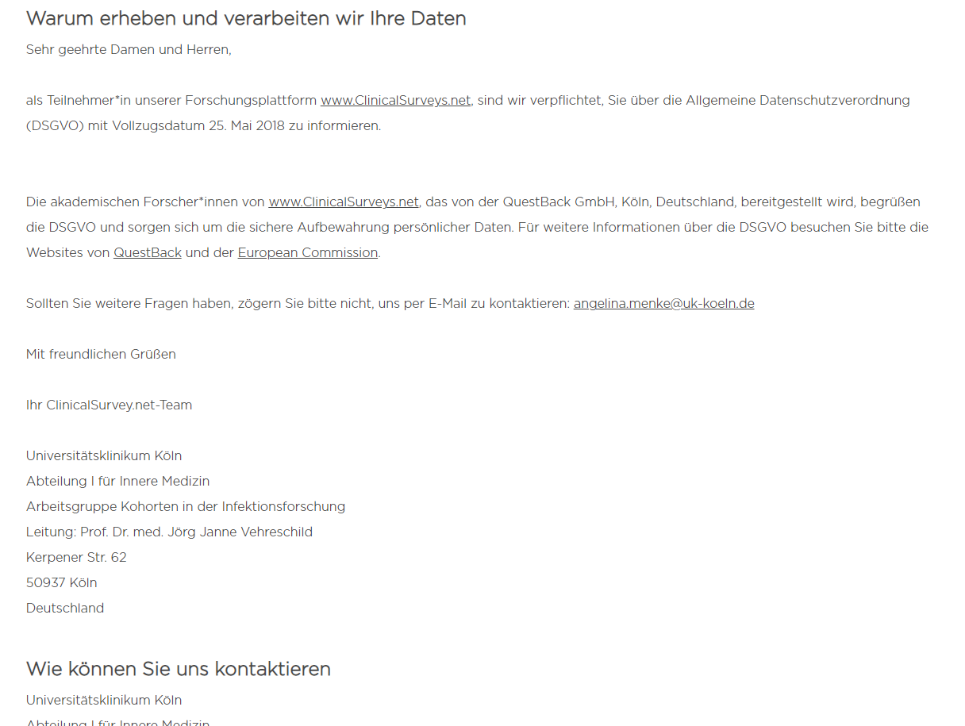
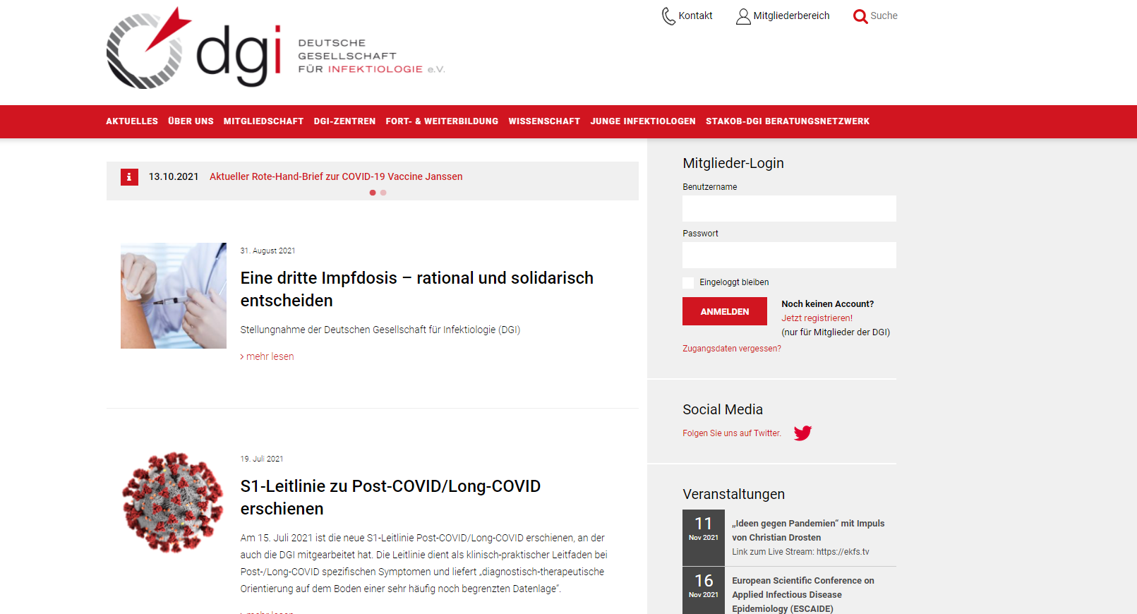
Infektiopedia Funktionen
Header der Seite

Slide 8
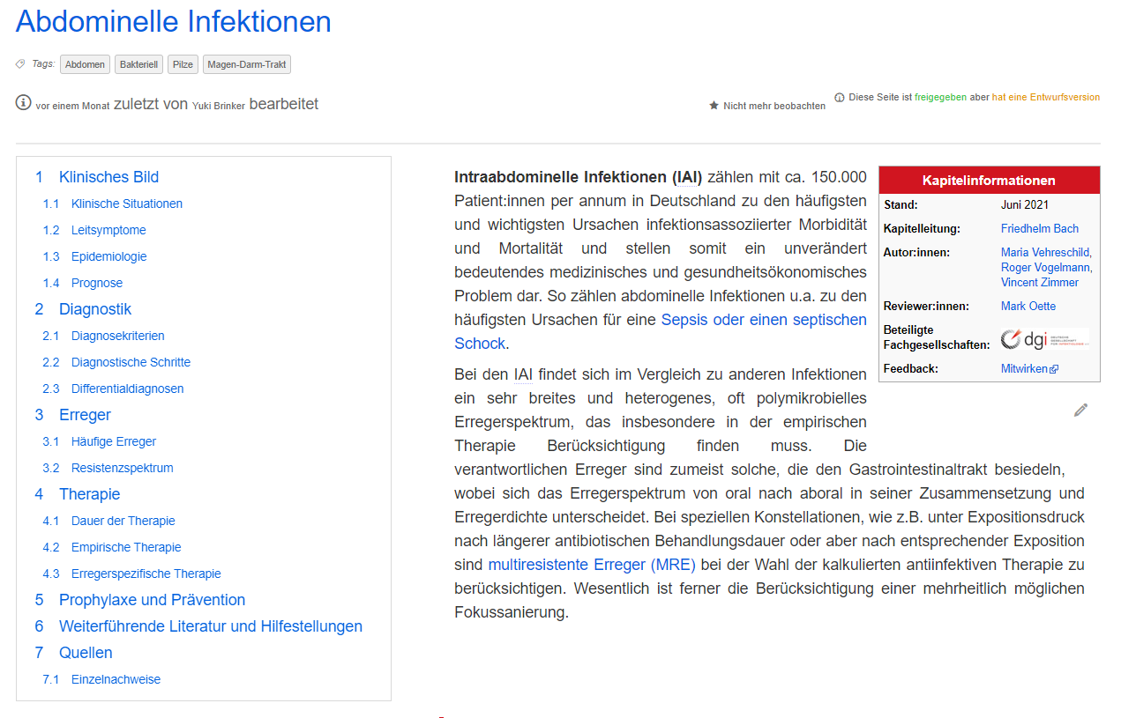
Beispiel Kapitel
Redakteur:innen des jeweiligen Kapitels
Autor:innen des jeweiligen Abschnitts
Feedback Button zum Mitwirken

Slide 9
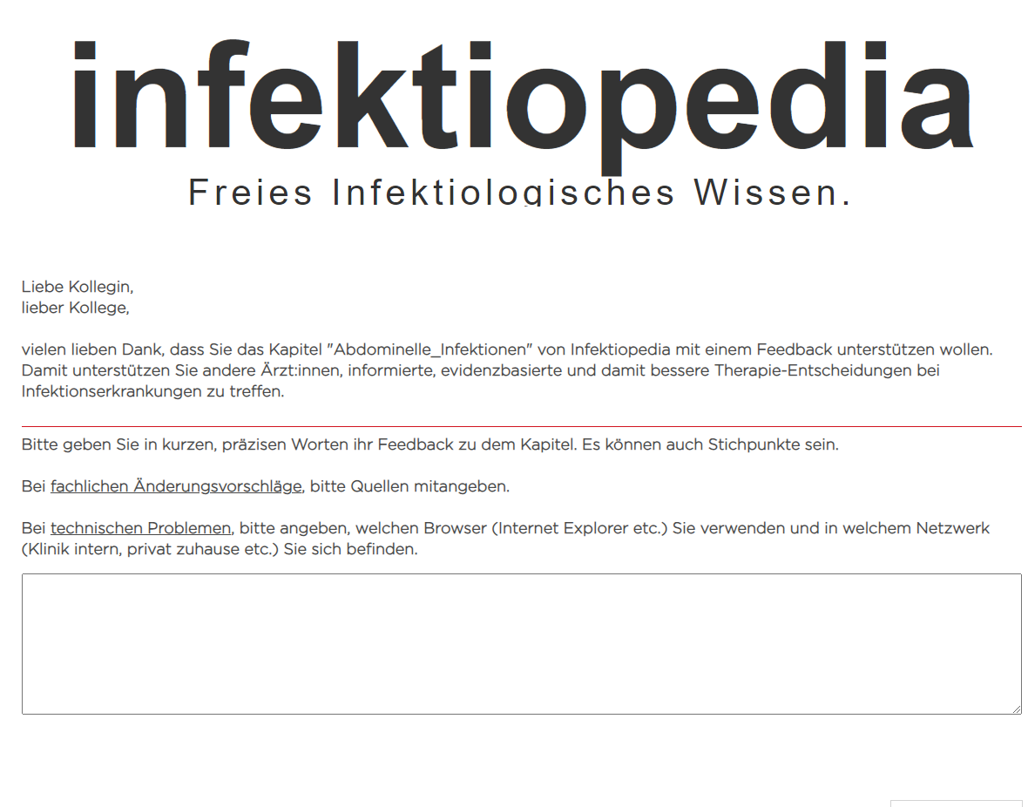
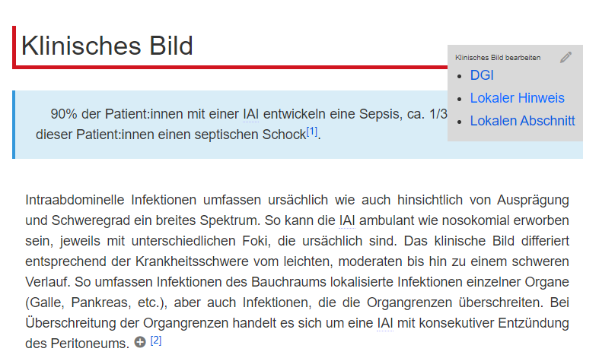
Kernfunktionen
Die Feedback Seite:
Lokale Hinweise Anzeigen lassen:

